Slide 1
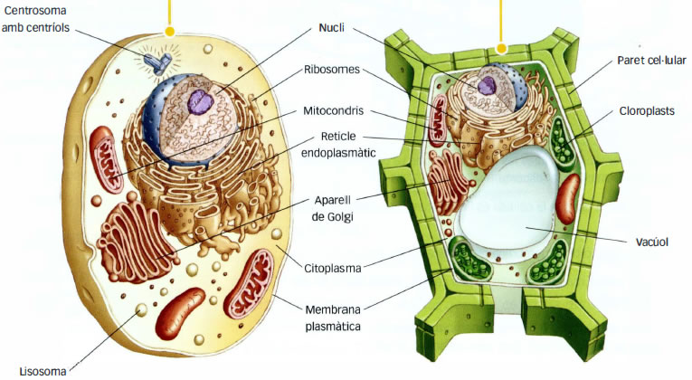
Què és la cèl·lula?
Unitat funcional més petita de l'ésser viu
Diferents mides i formes
Les podem observar a través del microscopi
Realitzen diferents funcions com la de nutrició, relació i reproducció

